Slide 1
Procesadores x86, x64 e Introduccion a WinAPI
Programacion Avanzada
Lic. Carlos Israel Orta Orta

Slide 2
Agenda
01
Procesadores
¿Que es un procesador?
02
Procesadores x86
03
Procesadores x64
04
WinAPI

Slide 3
Agenda
05
Github

Slide 4
Procesadores

Slide 5
Procesadores
“
“
El microprocesador, o simplemente procesador, es el circuito integrado central y más
complejo de una computadora; a modo de ilustración, se le suele asociar por analogía
como el "cerebro" de una computadora. Esta compuesto por millones de transistores y
se categorizan como RISC y CISC

Slide 6
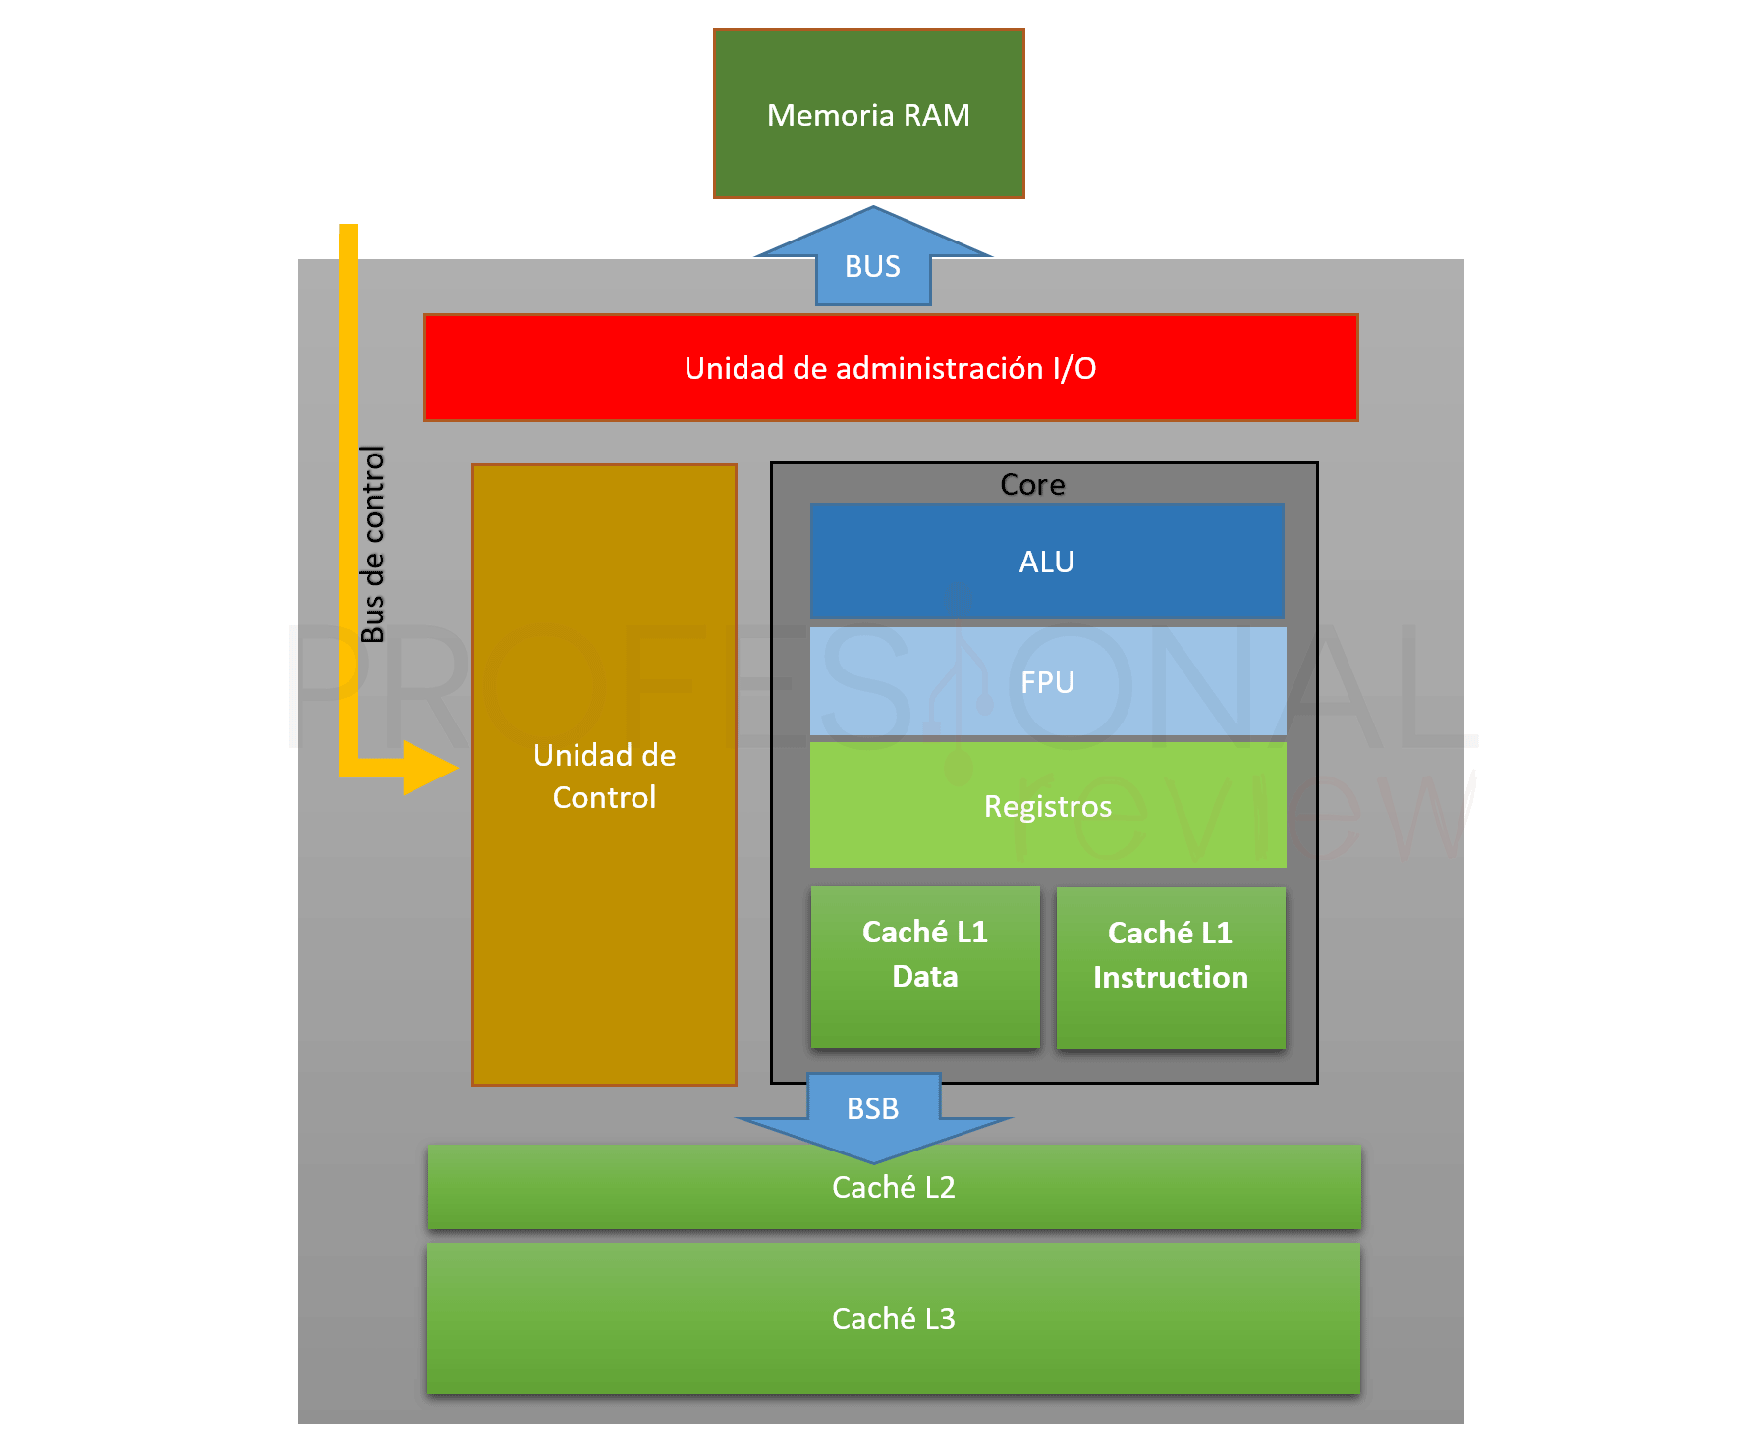
¿Que conforma un microprocesador?

Slide 7
Procesadores x86

Slide 8
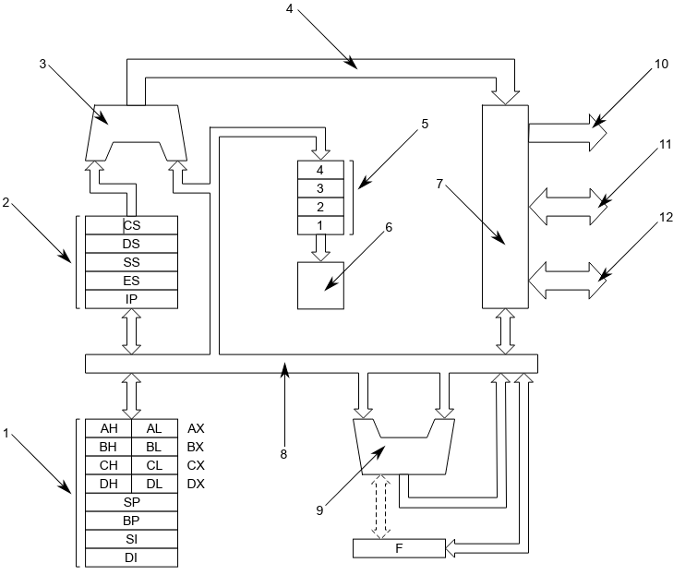
Procesadores x86
1. Block of general purpose registers,
2. Block segment registers,
3. 20 BIT combiner,
4. Internal bus C,
5. Queue commands,
6. The control system,
7. The control system bus,
8. Internal Bus A,
9. Arithmetic logic unit (ALU),
10. Address bus,
11. Data bus,
12. Rail Control F. Registry tags,
AX -accumulator ,
BX - register base
CX - counting register,
DX - data register,
SP - stack pointer,
BP - base pointer,
SI - source index,
DI - Destination Index ,
CS - code Segment
DS - data segment,
SS - stack segment,
ES - extra segment,
IP - Instruction Pointer.

Slide 9
Procesadores x64

Slide 10
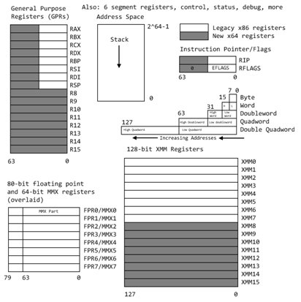
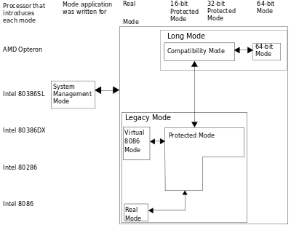
Procesadores x64

Slide 11
WinAPI

Slide 12
WinAPI
“
Conocido como Windows API.
Se refiere a un conjunto colectivo de diferentes implementaciones.
Es una API que nos permite crear elementos visuales
Nos ayuda a desarrollar aplicaciones que corran en todas las versiones de Windows
La principal característica es el GUI (Graphical User Interface)
“

Slide 13
WinAPI
Es una interfaz de programación de aplicaciones escrita en C por Microsoft para permitir el acceso a las
funciones de Windows. Los principales componentes de WinAPI son:
WinBase: las funciones del kernel, CreateFile, CreateProcess, etc.
WinUser: las funciones GUI, CreateWindow, RegisterClass, etc.
WinGDI: las funciones gráficas, Ellipse, SelectObject, etc.
Common Controls: controles estándar, vistas de lista, controles deslizantes, etc.

Slide 14
Importancia de los identificadores
Al momento de nosotros crear objetos no hay manera simple de utilizarlos, para esto se les crean ID que nos
permita controlarlos individualmente.
Cada objeto debe tener su propio identificador.
Ademas de saber identificarlos, debemos poder controlarlos o modificarlos.
Ej.
HWND hBtnSave;

Slide 15
Funcion principal
Nuestra función principal llevara el nombre de WinMain
Esta recibirá ciertos parametros para poder ser usada
Un controlador de nuestra aplicación
Un controlador por convención de uso de retrocompatibilidad con 16 bits
Una línea de comandos que se usa para enviar mensajes e inicializar la aplicación
Un valor para saber como se mostrara la ventana inicialmente

Slide 16
Funcion principal
#include <windows.h>
int APIENTRY WinMain(HINSTANCE hInst, HINSTANCE hInstPrev, PSTR cmdline, int cmdshow)
{
return MessageBox(NULL, "hello, world", "caption", 0);
}
hInst: el identificador de la instancia
hInstPrev: el identificador de instancia anterior. Ya no se usa.
cmdline: argumentos de la línea de comandos
cmdshow: indica si se debe mostrar la ventana.

Slide 17
Github

Slide 18
Github
“
GitHub es un sitio web y un servicio en la nube que ayuda a los desarrolladores a
almacenar y administrar su código, al igual que llevar un registro y control de cualquier cambio sobre este código. Para entender exactamente qué es GitHub, primero
necesitan conocer los dos principios que lo conectan:
Control de versión
Git
“

Slide 19
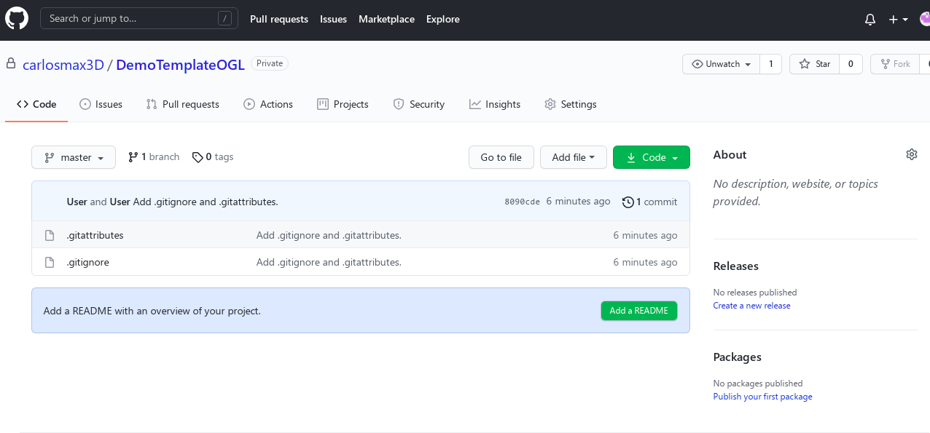
Github
Una Versión de Control ayuda a los desarrolladores llevar un registro y administrar
cualquier cambio en el código del proyecto de software. A medida que crece este
proyecto, la versión de control se vuelve esencial.

Slide 20
Informacion
https://www.adictosaltrabajo.com/2020/01/16/integracion-de-github-git-gibhub-desktop-y-ms-visual-studio-code/
https://kinsta.com/es/base-de-conocimiento/que-es-github/
https://www.profesionalreview.com/2019/06/30/partes-de-un-procesador/#Que_es_un_procesador_y_por_que_es_tan_importante
https://hardzone.es/tutoriales/rendimiento/memoria-cache-procesador-como-funciona/
http://sop.upv.es/gii-dso/es/t2-arquitectura/gen-t2-arquitectura.html

Slide 21
Gracias por su atención

